Slide 1
Geoteknisk sektorsportal
- dataflöde, funktioner och utvecklingsfrågor
Mats Öberg, GIS-arkitekt, SGI
Novapoint användarträff, 23 okt 2013

Slide 2
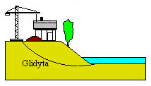
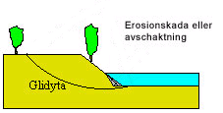
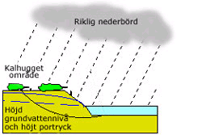
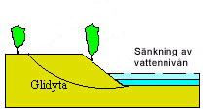
Påverkansfaktorer för skred och ras
Jordartgeologi och topografi/geometri (lutning) är två viktiga parametrar för att bedöma förutsättningar för skred. Skredriskkartering/analys (sannolikheten för och konsekvensen av ett skred) är däremot mer omfattande.
Topografi/geometri (på land och i vatten)
Geologi, lagerföljder (lösa jordar som silt och lera)
Hydrologi
Mekanik – pådrivande och mothållande krafter
(vilka t ex ändras vid bebyggelse resp. ändrade vattennivåer)
Erosion – befintliga och ändrade flöden i älven påverkar topografi/ geometri på lång sikt….
Nederbörd – kan öka grundvatten/portrycket i jordlagren (silt/lera)
Skredriskanalys är ett 3D problem och GIS/data-intensivt…
(där ett av de viktigare datakällorna är geotekniska borrningar)

Slide 3
Geoteknisk sektorportal – bakgrund
Det borras för ungefär 500 Mkr per år i Sverige, varav TRV står för hälften. Utförda borrningar redovisas i branschstandard- systemet Geosuite.
Samla, digitalt arkivera och WMS-exponera ett stort antal borrningar och geotekniska undersökningsområden nationellt. Exponering sker på bl a geodata.se och i andra webb-applikationer.
I ett utbyggt skede är nyttoeffekterna bl a lägre undersöknings- och markbyggnadskostnader. Räddningstjänstrelaterade tillämpningar.

Slide 4
Geoteknisk sektorportal^{*)} - komponenter
Registering av (i huvudsak analoga) geotekniska undersökningsområden (”metadata”) – finns, ca 6000 objekt idag
SGI BGA ”Branschens Geotekniska Arkiv”: från GeoSuite→GeoSuiteDatamodell i SQLServer→WMS-tjänst (på geodata.se och andra websidor). [Dito Trafikverket och Sthlm stad].
Återexport från webbsida → GeoSuite (nov 2013 för BGA)
Bidrag (GeoSuite-projekt) från utförare av geotekniska borrningar
Geodata.se (Nationella Geodataportalen) och andra webbplatser
*) Geoteknisk sektorsportal är både namnet på hela utvecklingsprojektet och dess exponering i nationella Geodataportalen på geodata.se

Slide 6
Projektets startsida: http://gis.swedgeo.se/startgsp/

Slide 7
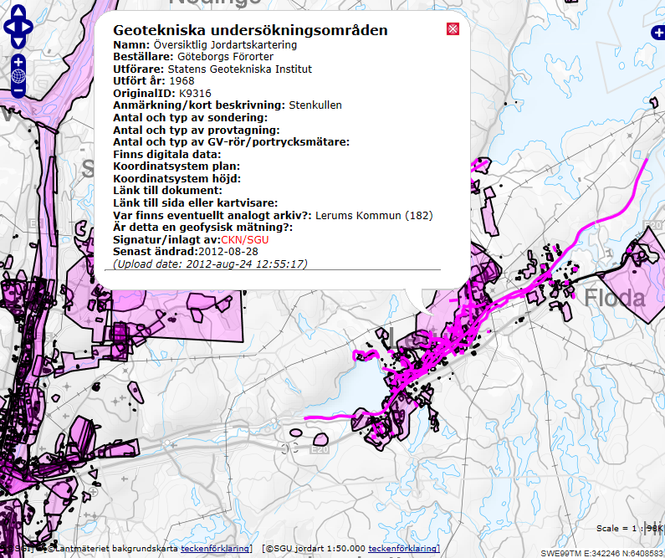
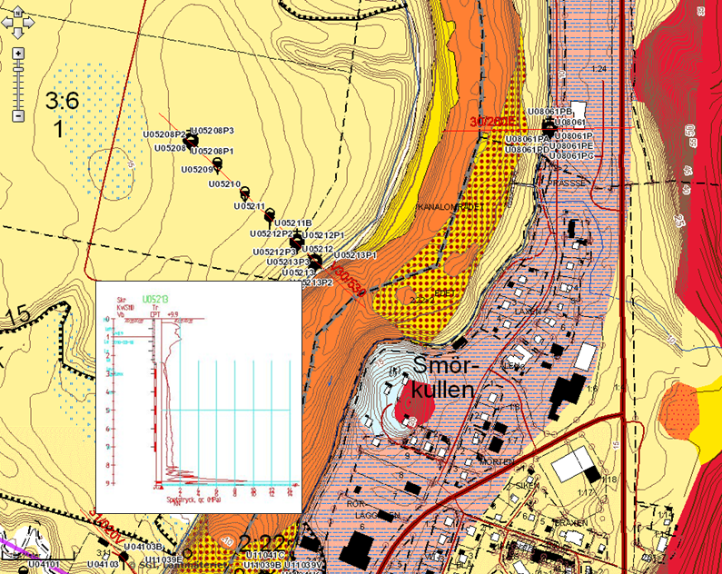
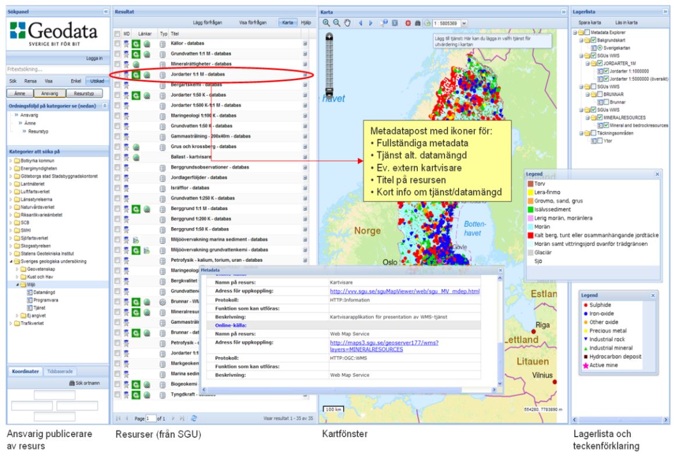
GeoSuite-projekt med korrektplansymbol, profilritning samt ev. RGeo/MUR
Geotekniska undersökningsområden
Geodata.se – Geoteknisk sektorsportal är några tematiska WMS-er av hundratals andra från svenska myndigheter och dataleverantörer

Slide 8
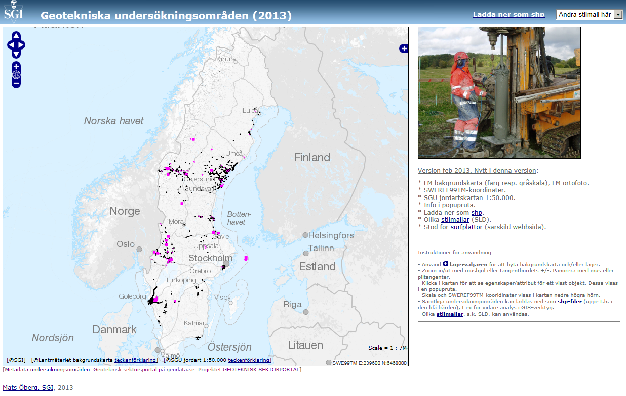
12345
Geotekniska undersökningsområden
Manuell registrering eller uppladdning av shp

Slide 9
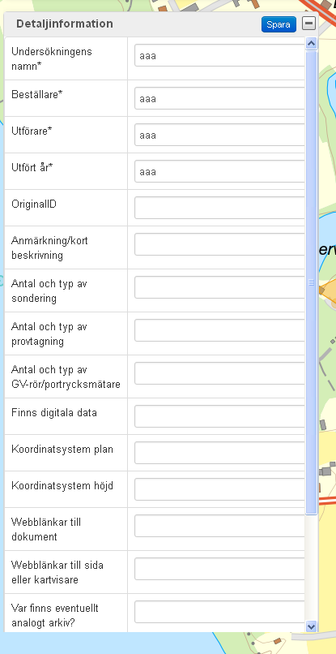
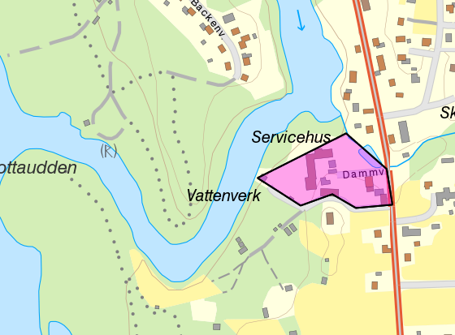
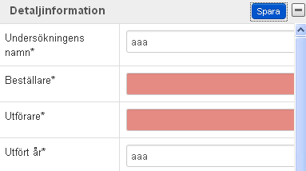
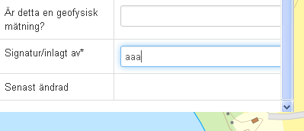
12345
Webbapplikation – punkter, linjer, ytor. Rita eller ladda upp shp enligt fastlagt attributstruktur
Om vissa obligatoriska fält ej fylls i rödmarkeras dessa vid försök att spara

Slide 10
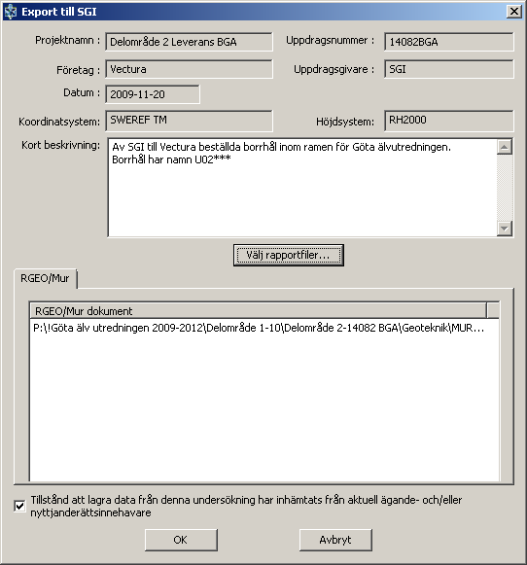
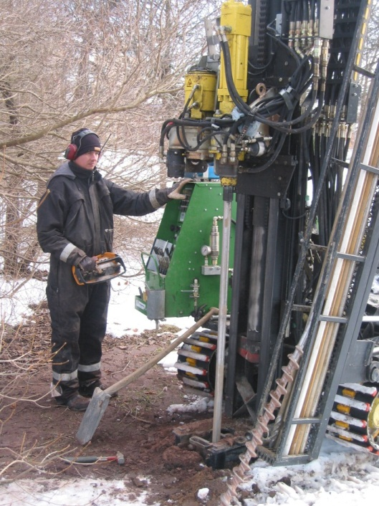
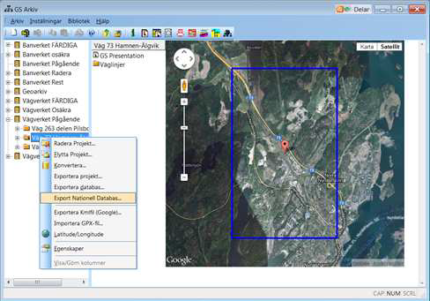
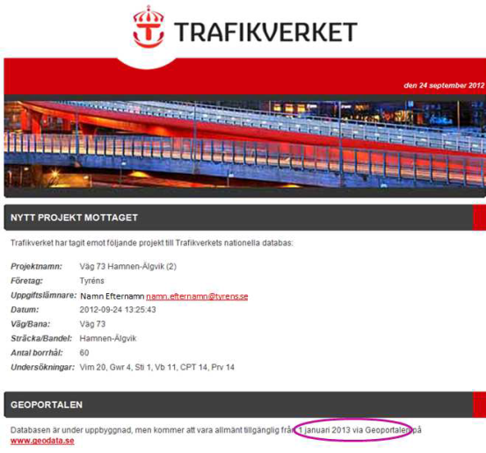
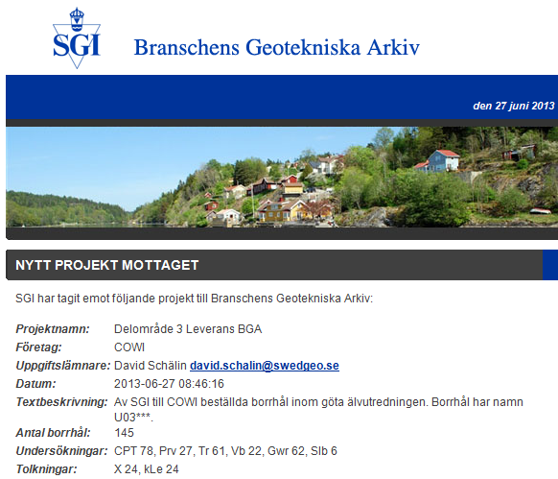
12345
Från borrbandvagn → BGA → WMS
Fr o m Geosuite ver 2.0.31
WMS

Slide 11
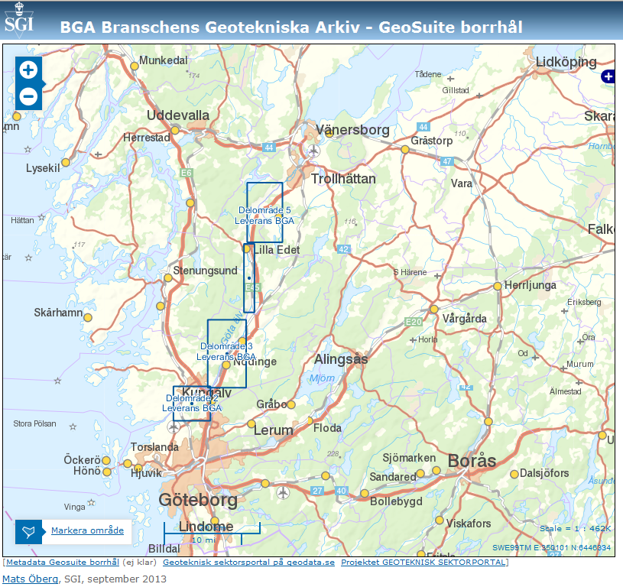
12345
Visning av individuella borrhål från BGA (publiceras publikt nov 2013)

Slide 12
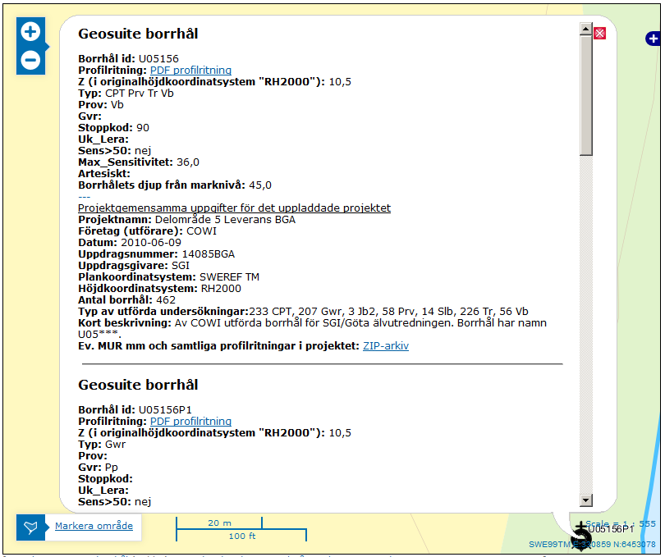
12345
BGA exponerar fler parameterar i WMS-en än TRV och Sthlm – för närvarande…
BGA kommer att tillhandahålla direkt- nedladdning av borrhål till shp (med (enkelsymbol och tillhörande attribut)

Slide 13
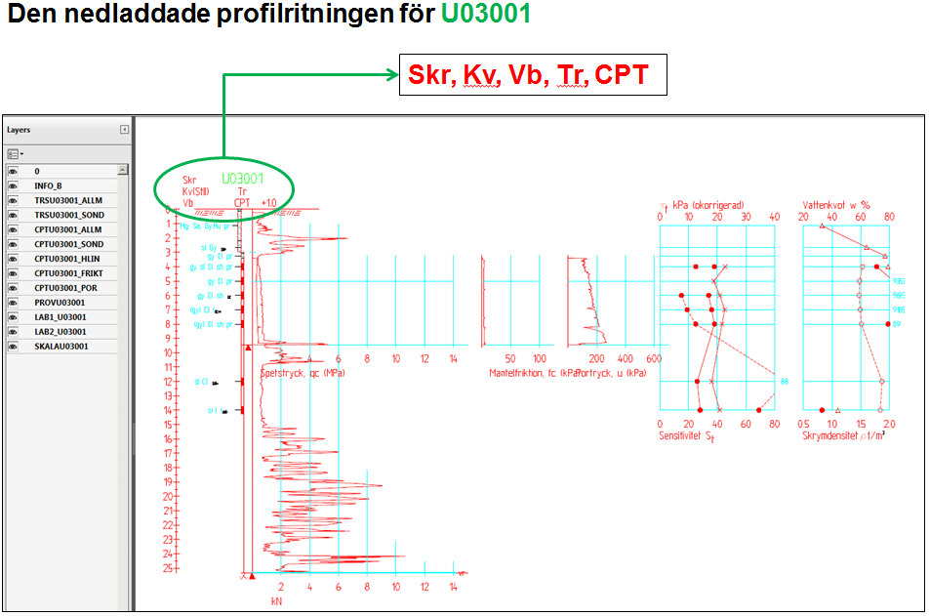
12345

Slide 14
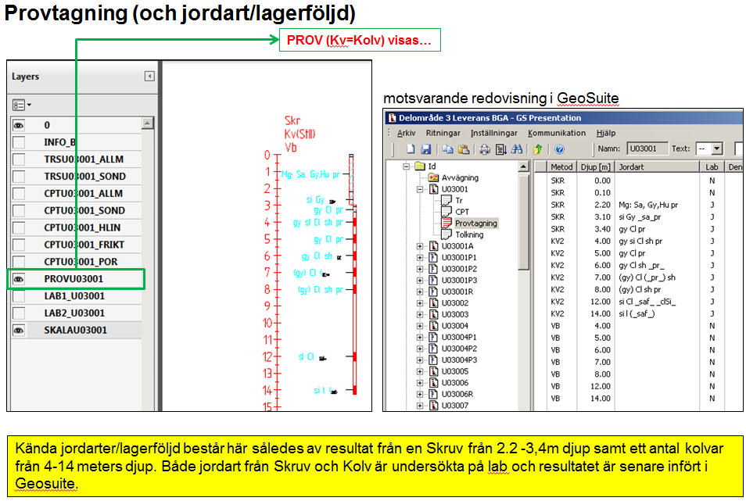
12345

Slide 15
12345
Dataleverantörer
Kommuner – planeringsunderlag och bygglov
Byggherrar inom offentliga och privata sektorn –
projektering och byggande
Myndigheter – utredningar om t.ex. risker för
naturolyckor, karteringar av geologi och geoteknik
Data levereras av utförare av undersökningar
(Juridiska förhållanden – vad gäller för nyttjande av data? - i stort utredda i samråd med jurister på LM, TRV, SKL och från branschföreträdare) + Möte konsulter 16/4 + möte Sveriges Teknik&Designföretag 4/11

Slide 16
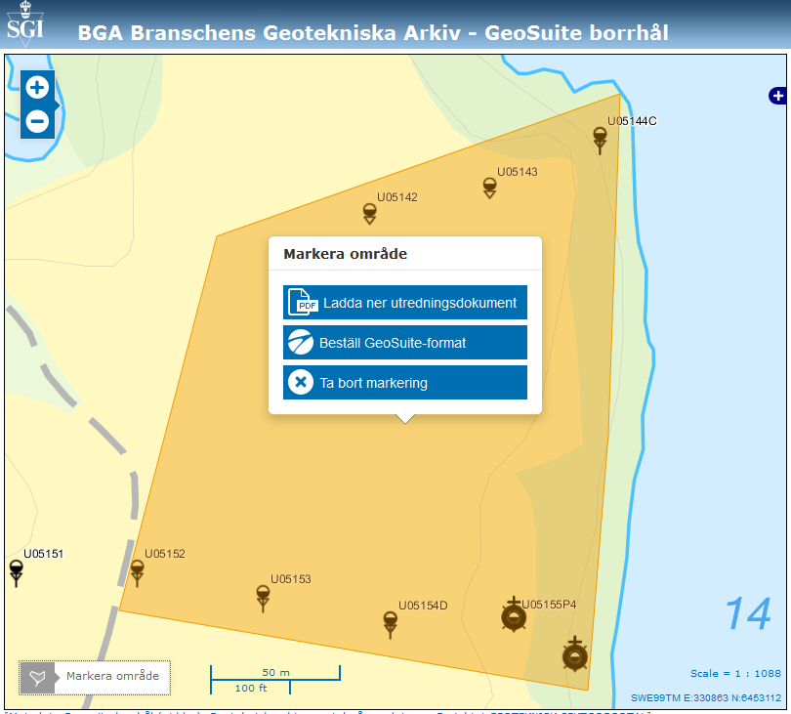
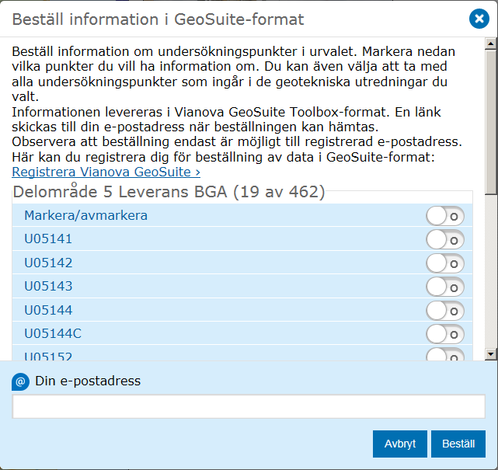
12345
Återexport till Geosuite

Slide 17
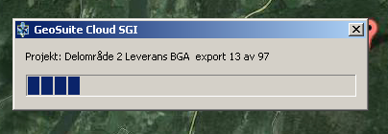
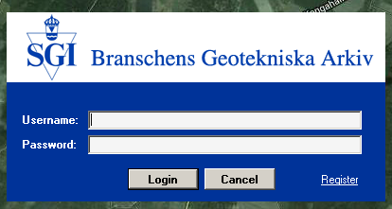
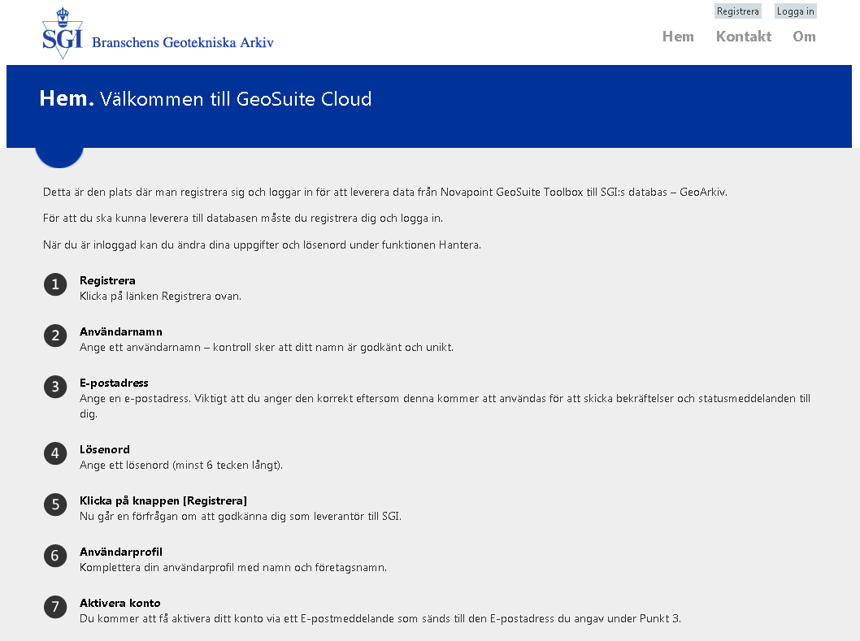
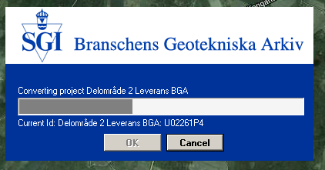
12345
Logga in med registerat username/password.
https://sgi.geosuitecloud.se/
Lathund kommer att tillhandahållas…

Slide 18
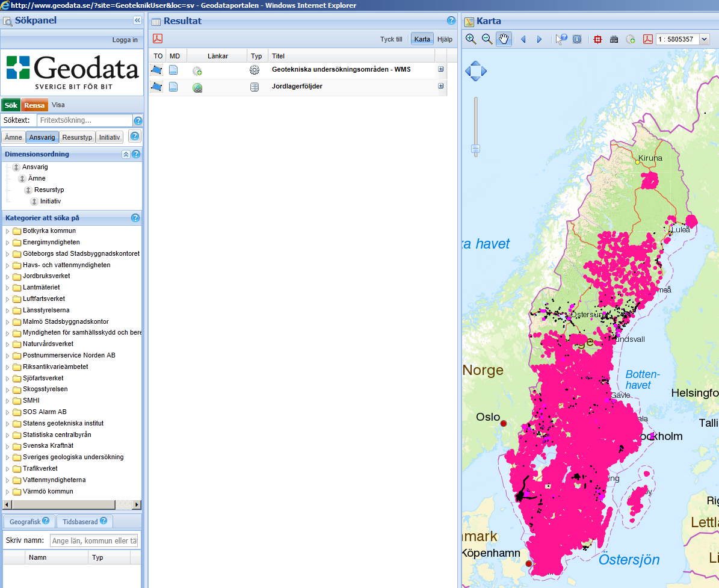
12345
Exponering på nationella Geodataportalen
http://www.geodata.se/GeodataExplorer/?site=GeoteknikUser
Här skall ytterligare komma in:
BGA Branschens Geotekniska Arkiv borrhål
TRV Trafikverket Geotekniska Databas borrhål
Sthlm Stad Geoarkiv borrhål
Annat geoteknisk tematiskt?
Geoteknisk sektorportal – tematiskt urval av hundratals WMS-er (i praktiken en WMC-fil)

Slide 19
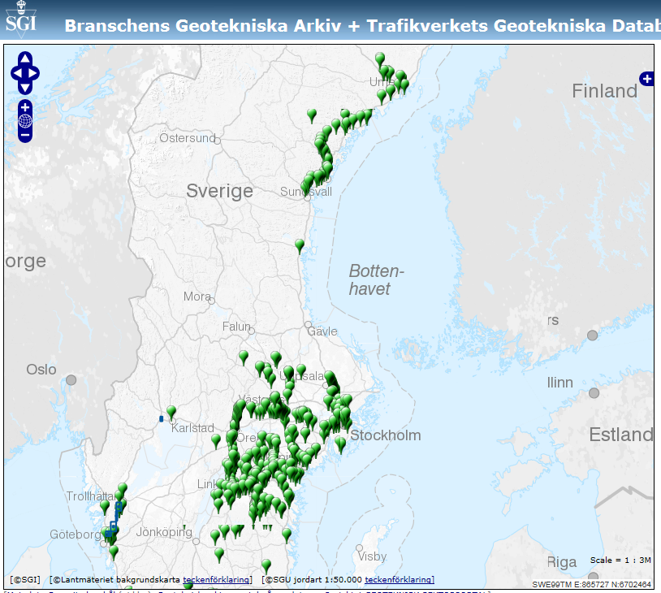
Sampresentation BGA och Trafikverket Geotekniska Databas (och senare Stockholm stads Geoarkiv…)

Slide 20
Utvecklingsfrågor, visualisering
Borrhål från Geoteknisk sektorportal är en av många input till FoU-projektet TRUST^{*)} (Tyréns, KTH, LTH m fl). I TRUST är fokus på bl a modellering, visualisering och osäkerhetsmått.
Geoteknisk sektorportal kan ge input till SGU’s uppbyggnad av jordlagerföljder.
Kommande utvecklingskomponenter i Geoteknisk sektorportal skulle alltså kunna vara:
exponering av fler parameterar ur Geosuite Datamodell, t ex (kategorisering) av lagerföljder (från provtagning)
Vid återexport till Geosuite, möjlighet att filtrera ut vissa metoder som t ex CPT
*) TRansparent Underground STructures, bl a Formas-finansierat.
Innehåller delprojektet ”Utveckling av metoder för rationell och snabb utvärdering av geotekniska undersökningar”

Slide 21
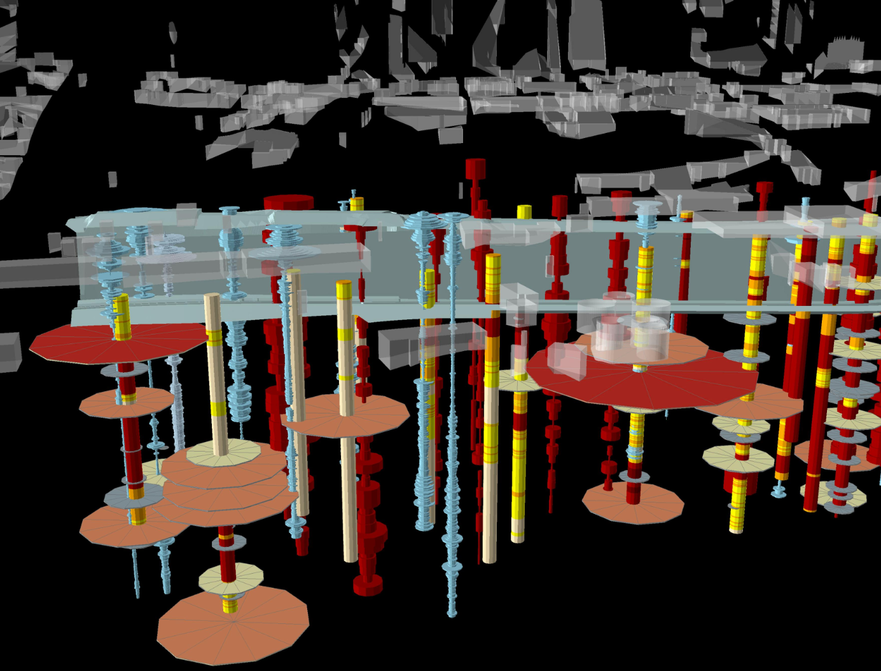
Exempel från Olof Friberg,Tyréns (Södertunneln Helsingborg) i ArcGIS/ArcScene. Innehåller bl a JB-sondering (ljusblå) men också icke-Geosuite-data från borrkärnor. Visualisering har föregåtts av processering i FME. ArcGIS är en av många möjliga visualiseringsverktyg – AutoCAD Civil 3D, Novapoint etc etc.

Slide 22
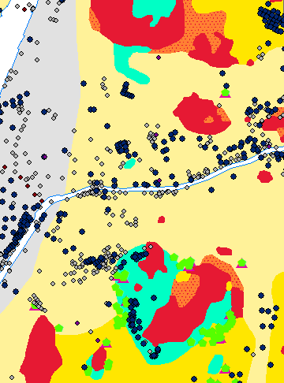
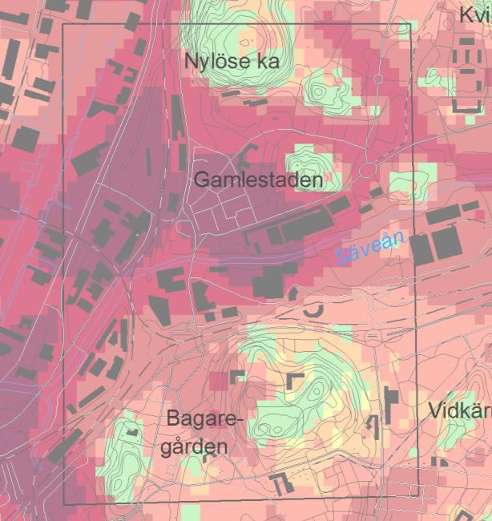
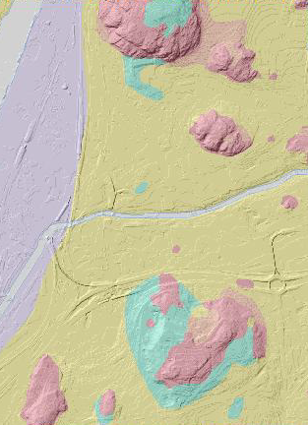
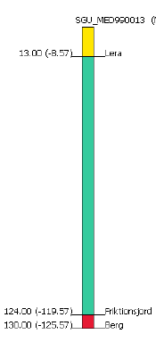
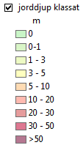
Exempel från SGU – arbete med GSI3D (visualiseringsprogram från BGS British Geological Survey).
Input i detta exempel:
Geosuite borrhål (här från Gbg stad)
SGU Jordartsdjup, grovupplöst, baserat på bl a sesmik. Nationell täckning.
LM Nationell höjd-modell 2m pixel. ”Nationell” täckning
SGU Jordlagerföljder, ca 30000 punkter

Slide 23
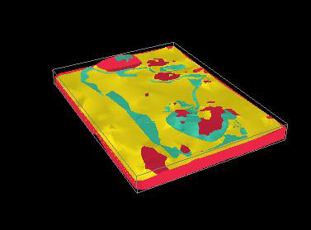
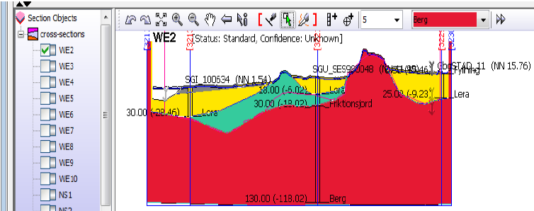
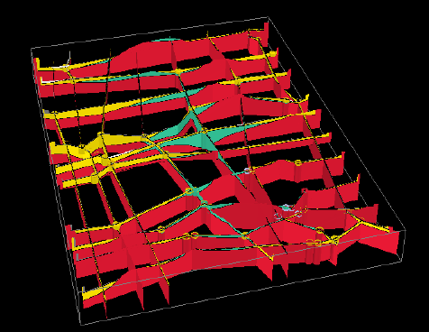
SGU – arbete med GSI3D
Av SGU tolkade sektioner
Geological units
”Fence diagram”
Geological units

